Slide 1

Εισαγωγή στο Arduino
facebook.com/schoolspace.chania
http://www.schoolspace.gr

Slide 2
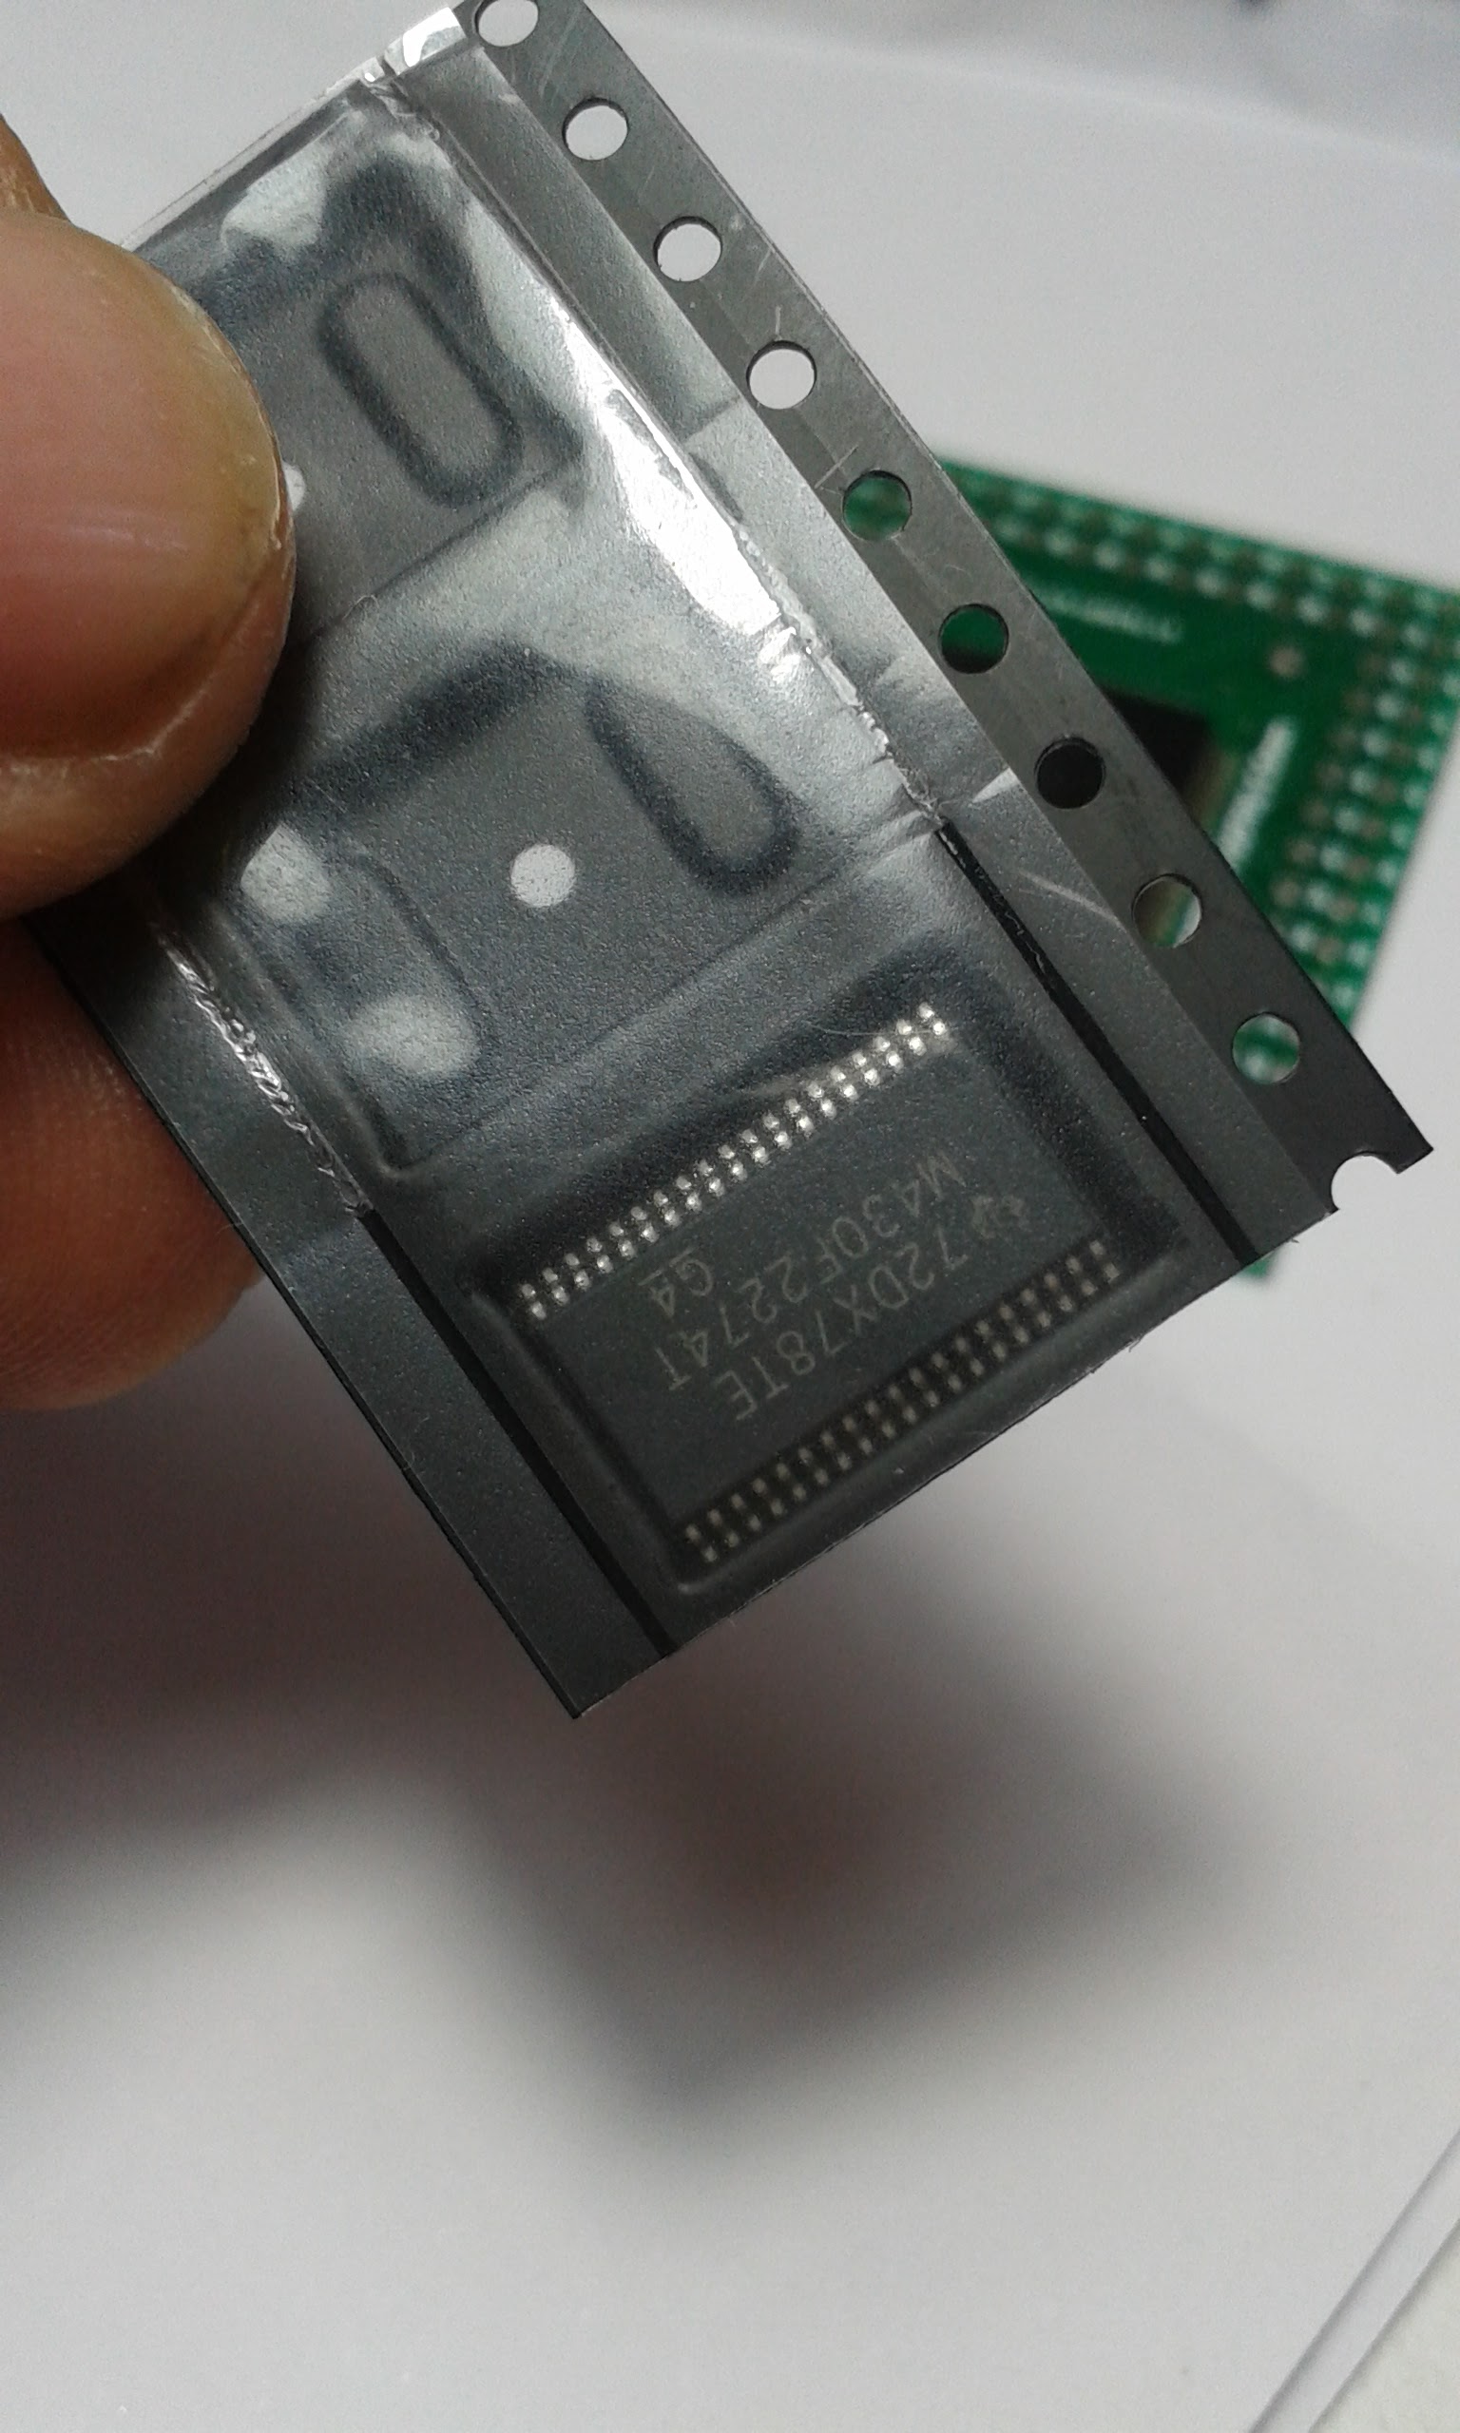
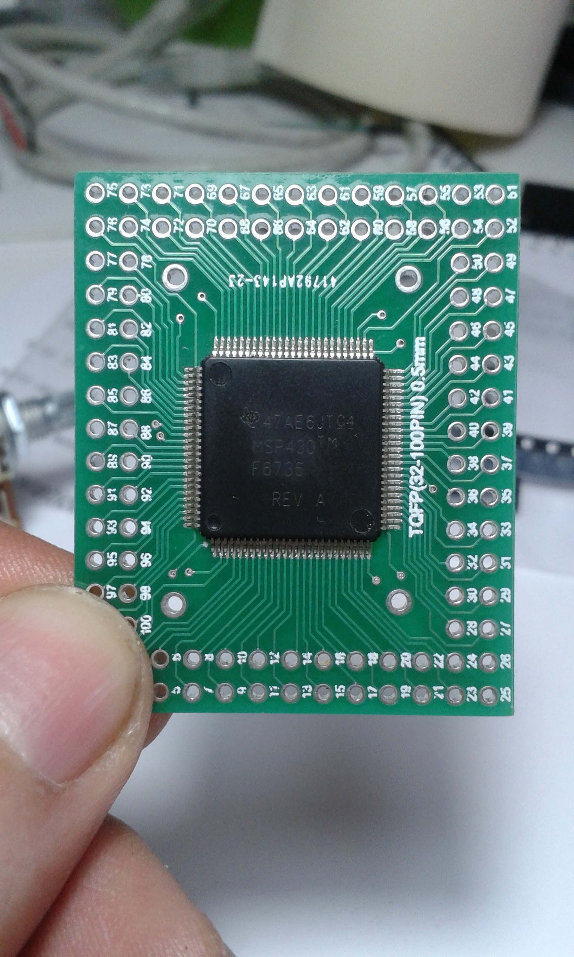
Τι είναι ένας μικροελεγκτής;

Slide 3




Που Χρησιμοποιούμε Μικροελεγκτές;

Slide 4
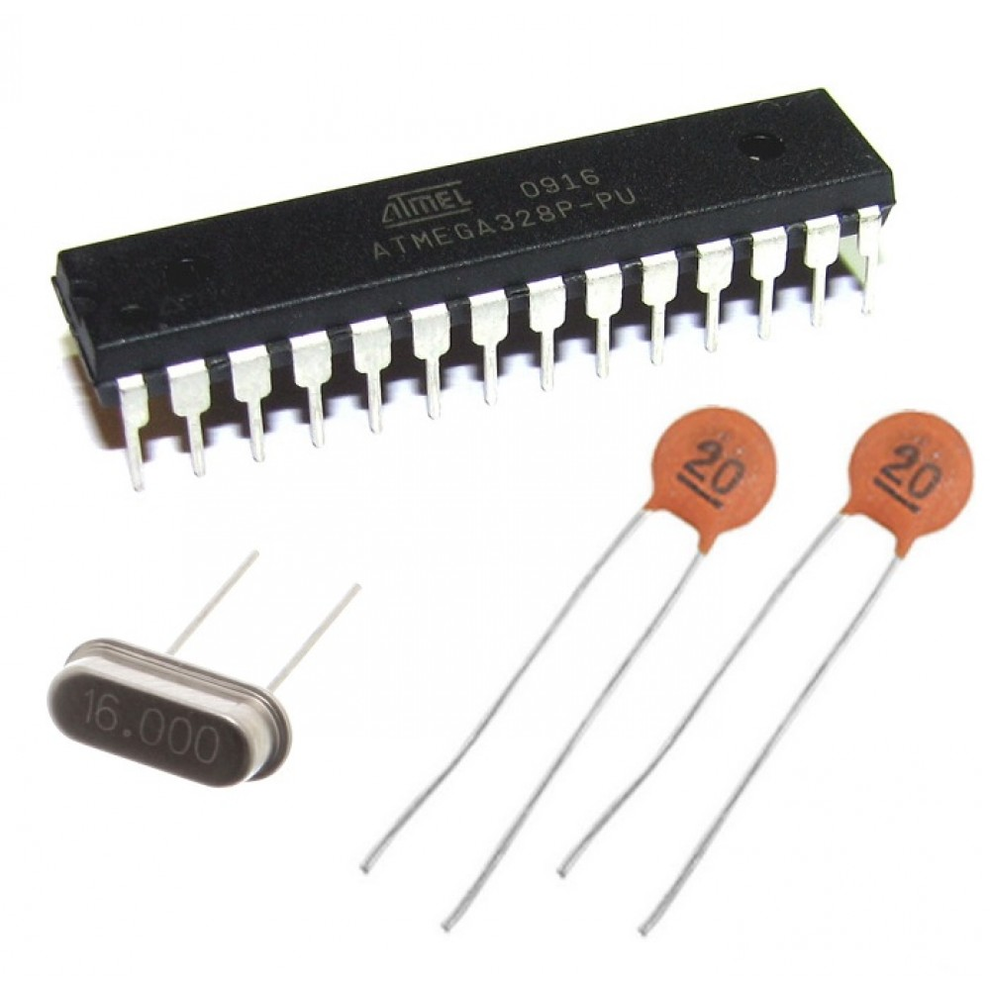
Τι θα χρησιμοποιήσουμε εμείς;
Κρύσταλλος

Slide 5
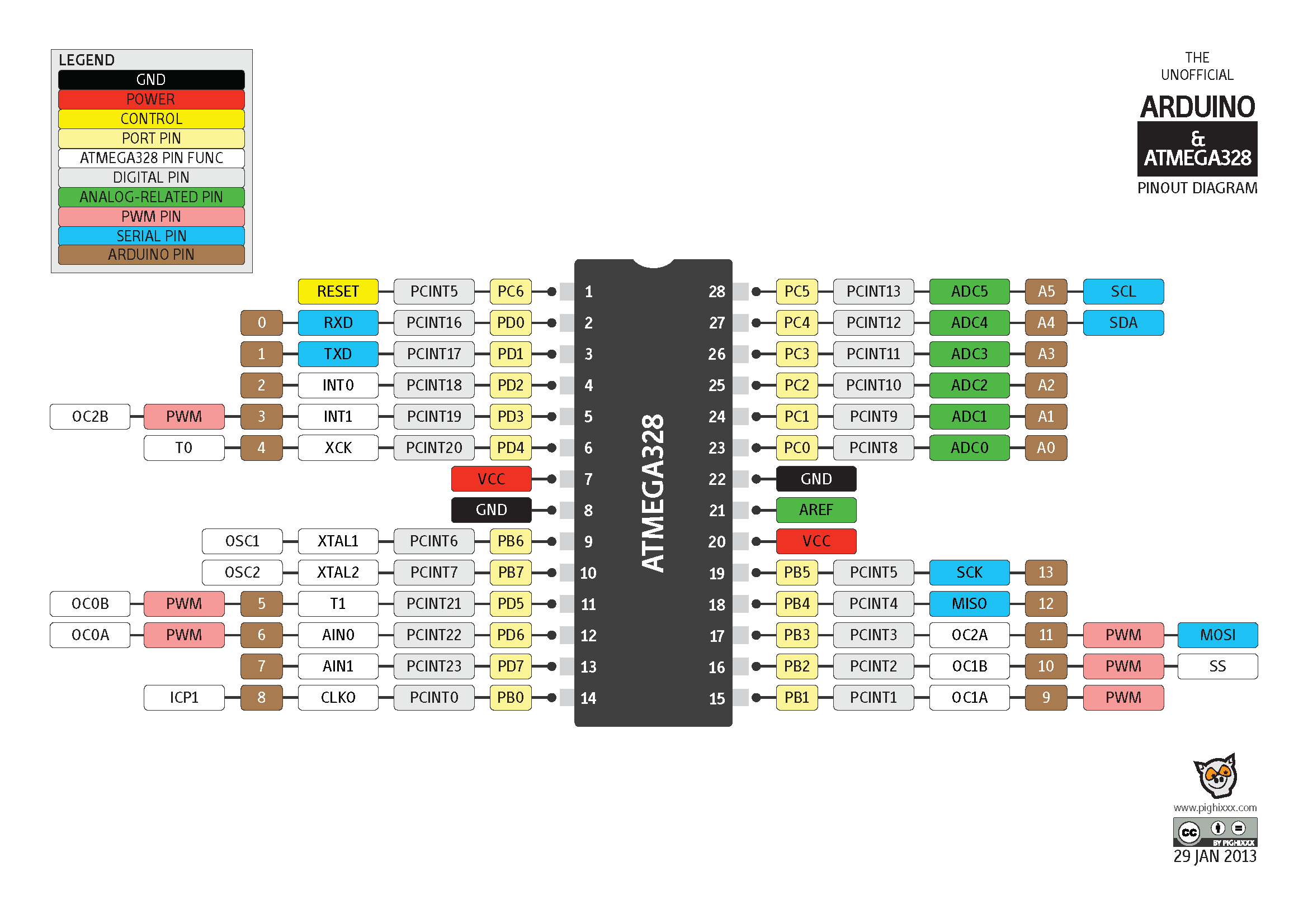
Ακροδέκτες του ATMega 328p
Τροφοδοσία
Τροφοδοσία
Κρύσταλλος
Είσοδοι
Έξοδοι (Θύρες)

Slide 6
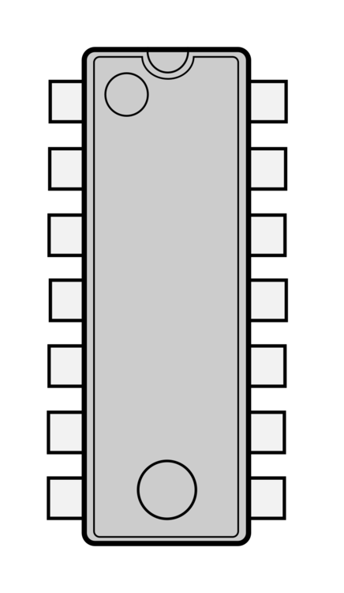
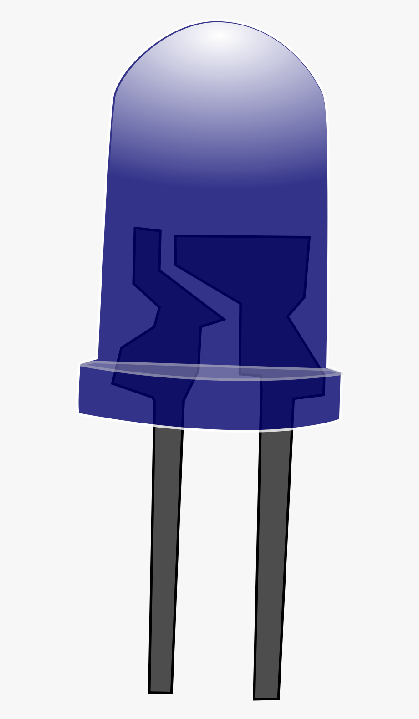
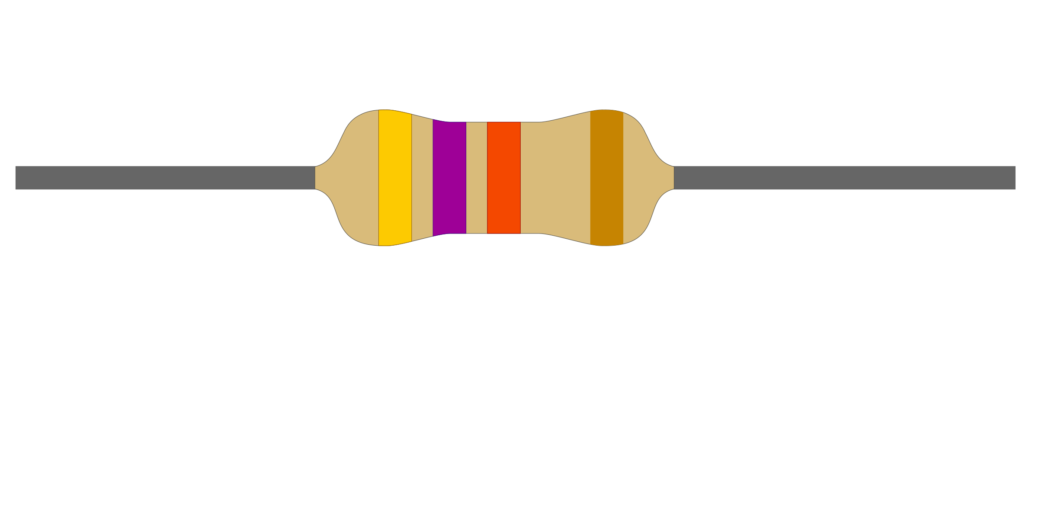
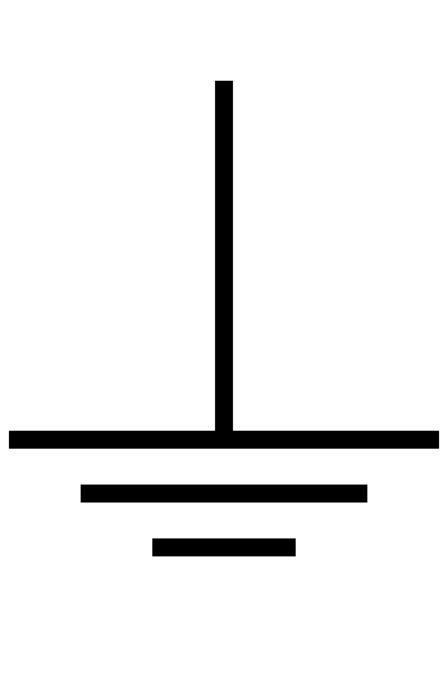
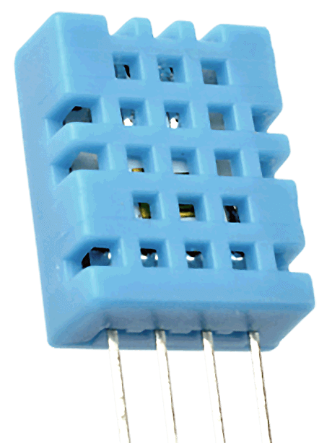
Είσοδοι και Έξοδοι
Η έξοδος μπορεί να δώσει ρεύμα ή να στείλει σήμα σε κάποιο εξάρτημα όποτε θελήσουμε εμείς
Η είσοδος μπορεί να χρησιμοποιηθεί για να διαβάσουμε ένα αισθητήρα
Μπορούμε εμείς να ορίσουμε ποιοι ακροδέκτες είναι έξοδοι και ποιοι είσοδοι!

Slide 7
Τι έχει μέσα;
ROM
Flash
CPU
Επεξεργαστής
To πρόγραμμα μας
RAM
Δεδομένα που παράγονται κατά την εκτέλεση
Είσοδοι / Έξοδοι
Επικοινωνία με τον έξω κόσμο!
I/O

Slide 8
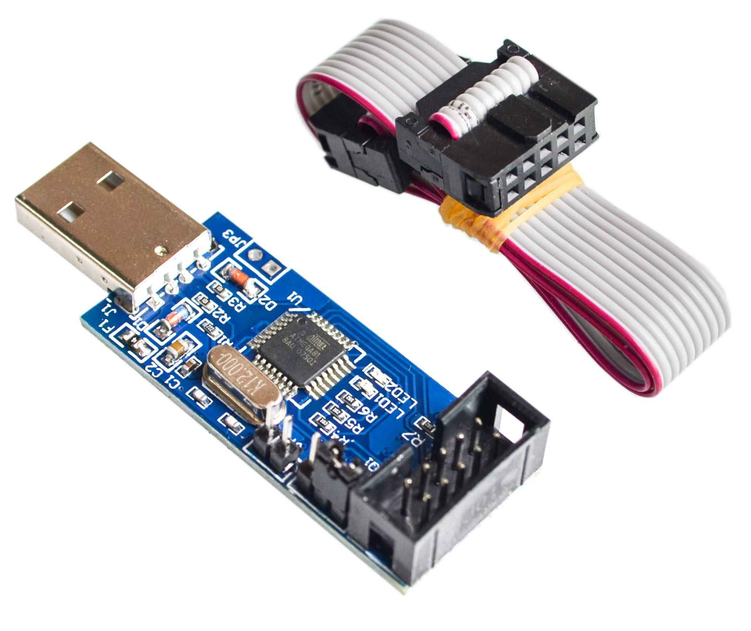
Πως προγραμματίζεται;
ROM
Γράφουμε το πρόγραμμα μας εδώ
Γίνεται να γράψουμε κάτι στη ROM;;;
Programmer

Slide 9
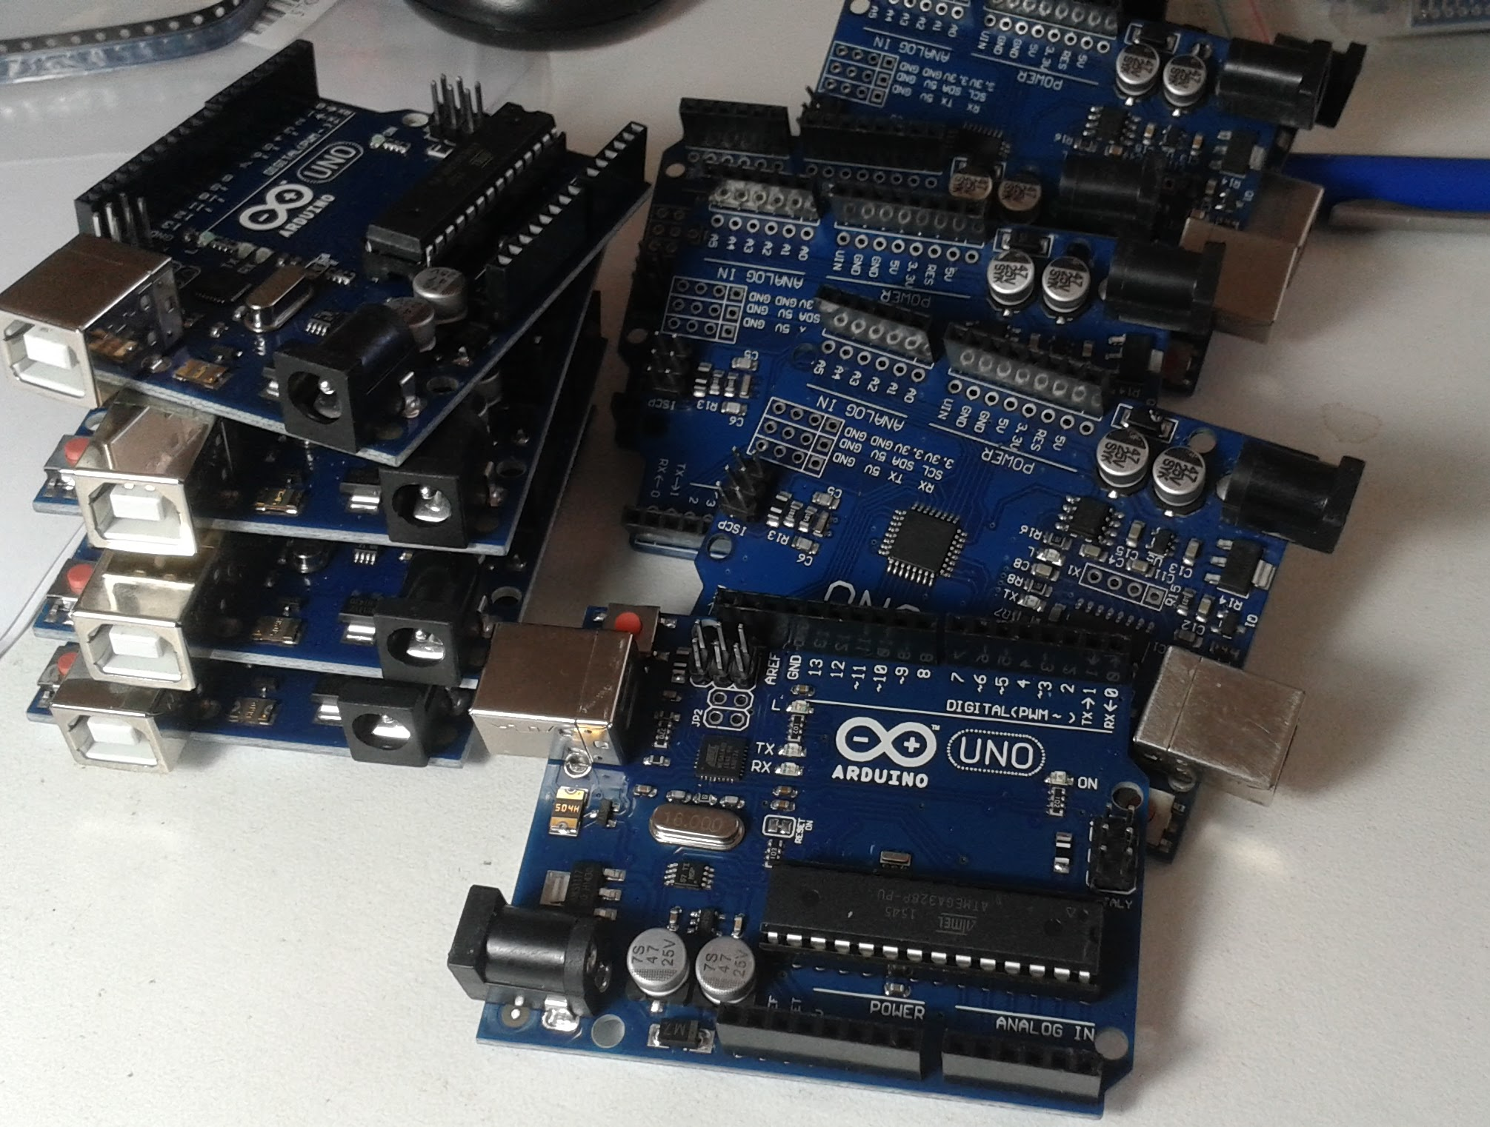
Τι είναι το Arduino;

Slide 10

Γνωριμία με το Arduino Uno

Slide 11
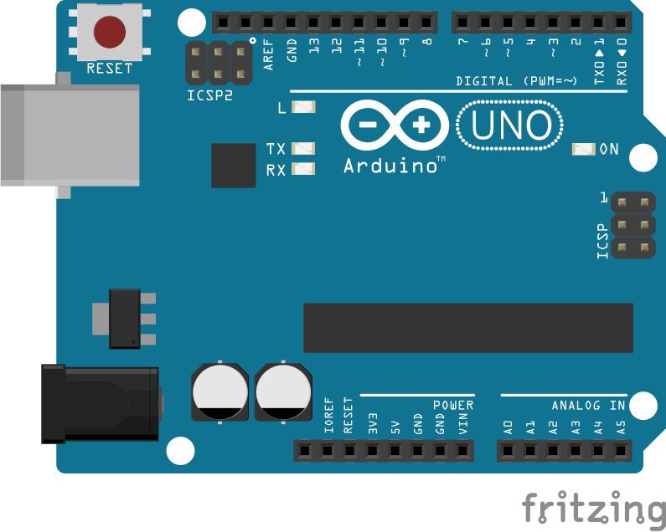
LED που αναβοσβήνει

Slide 12
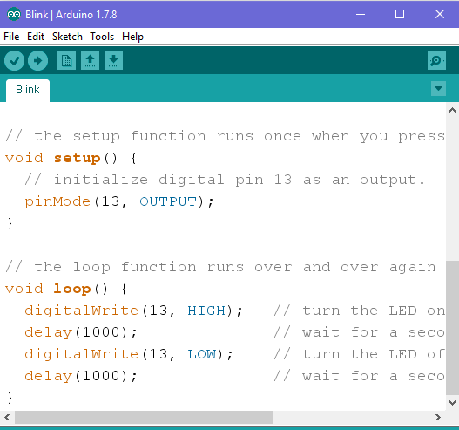
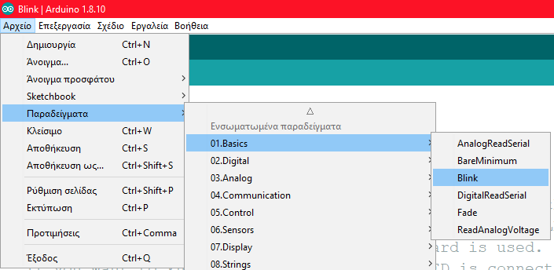
Αρχείο ➔
Παραδείγματα ➔
Basics ➔
Blink
File ➔
Examples ➔
Basics ➔
Blink

Slide 13
Μπορούμε να το κάνουμε να αναβοσβήνει ταχύτερα;
Τι πρέπει να αλλάξουμε;
Delay ➔ Καθυστέρηση σε χιλιοστά δευτερόλέπτου!

Slide 14
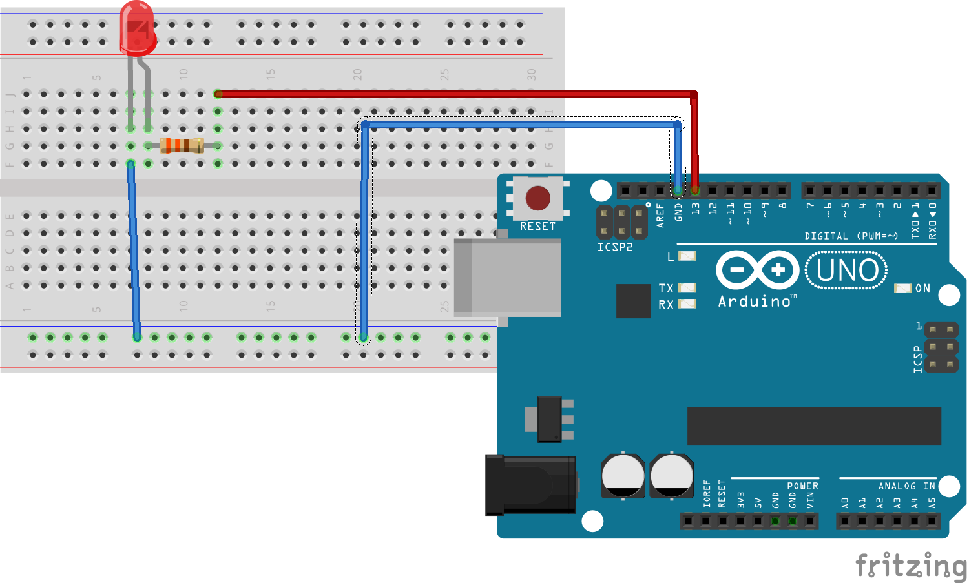
Από το Arduino στο Breadboard

Slide 15

Ας δοκιμάσουμε και άλλες εξόδους
Τι πρέπει να αλλάξουμε;

Slide 16
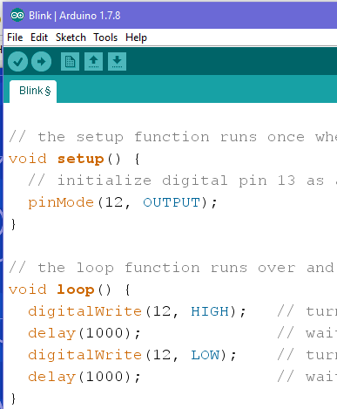

Slide 17
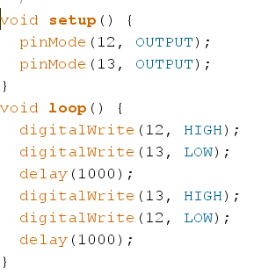
Δύο LED μαζί!

Slide 18
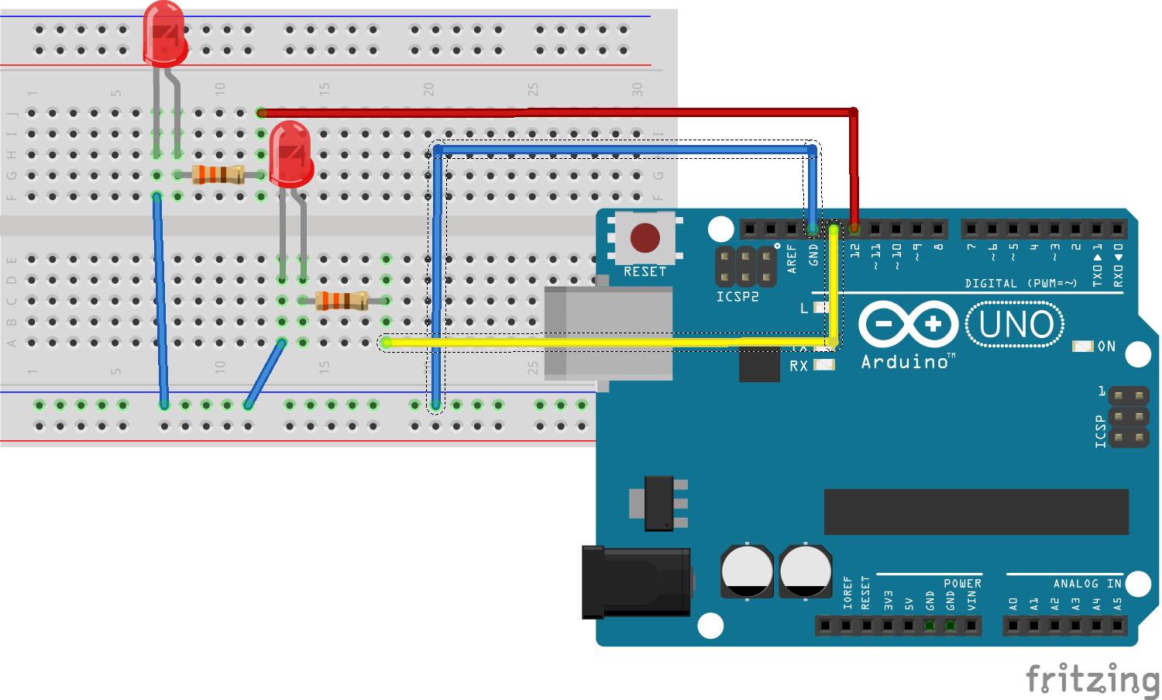
Δύο LED μαζί!

Slide 19
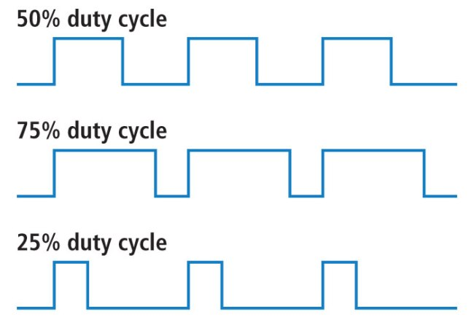
Μπορούμε να αλλάξουμε τη φωτεινότητα;
Αναμμένο το μισό χρόνο
Αναμμένο τα 2/3 του χρόνου
Αναμμένο το 1/4 του χρόνου

